Slide 1
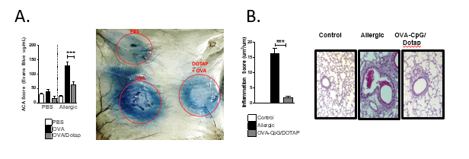
INMUNOTERAPIA EN EL TRATAMIENTO DEL ASMA, RINITIS, ALERGIA ALIMENTARIA
RICARDO WESLEY ALBERCA CUSTÓDIO; MOMTCHILO RUSSO.
INTRODUCCIÓN
La prevalencia de las alergias, y del asma en particular, está aumentando en el mundo, con un elevado índice de mortalidad prematura todos los años, debido a una falta de tratamiento adecuado. El asma alérgico es caracterizado como una enfermedad inflamatoria pulmonar crónica mediada por células T auxiliares tipo 2 (Th2) que conducen la inflamación pulmonar. El tratamiento corriente más común del asma es farmacológico, pero este no es curativo y también puede no ser efectivo en todos los pacientes. Por otro lado, la inmunoterapia específica (SIT, del inglés Specific-Immunotherapy) es considerada una intervención inmunológica con potencial curativo, y consistes, en su modelo clásico, en la administración repetida del alérgeno en dosis crecientes por vía subcutánea por un largo período de tiempo. Esta, por su vez, tiene sus inconvenientes, como la dificultad de adhesión al tratamiento, debido a la necesidad de numerosas dosis de SIT por un largo período; la baja eficacia en revertir el cuadro asmático; e principalmente el potencial de desencadenar un shock anafiláctico a medida que la dosis del alérgeno es elevada, pudiendo causar la muerte del paciente.
Con esta preocupación, se desarrolló un proceso de inmunoterapia para el asma, testado en modelo experimental, con una formulación compuesta de antígeno(s) específico(s) y agonista(s) de receptor de tipo Toll (CpG-ODN) encapsulados en liposoma catiónico (DOTAP o N-[1-(2,3-dioleiloxi)propil]-N,N,N-trimetilamónio metilsulfato). La verificación de esta tecnología mostró que el tratamiento de animales previamente sensibilizados con una formulación contiendo el antígeno (alérgeno) y el agonista de TLR (CpG-ODN) encapsulados en liposoma catiónico (DOTAP) fue más eficiente que las otras inmunoterapias testadas en revertir un cuadro alérgico pulmonar ya establecido. Más aún, la respuesta anafiláctica local o sistémica fue atenuada por el encapsulamiento del alérgeno en liposoma (Figura A), y el tratamiento con tres dosis de la formulación en un intervalo de dos semanas fue suficiente para inhibir significativamente la alergia pulmonar (Figura B).
APLICACIÓN Y ÁREA DE ESTUDIOS
Esa formulación puede ser utilizada en la prevención, tratamiento o cura de procesos alérgicos como asma, rinitis, y alergias alimentarias, con un riesgo reducido de inducir anafilaxia, duración reducida de tratamiento y mayor eficiencia que la SIT clásica.
Diferentes resultados (expuestos en las figuras arriba) de experimentaciones controladas con animales previamente sensibilizados demuestran que el encapsulamiento con DOTAP reduce la reacción anafiláctica cutánea y que la inmunoterapia con OVA-CpG/DOTAP es eficiente en atenuar respuestas alérgicas inducidas por OVA.
ETAPA DE DESARROLLO
Área: Salud y Cuidados (Humanos y Animales); Otros; 0054/2018
APOYO Y FOMENTO: procesos en el nº 2015/16728-9, 2013/24694-1 y 2016/16602-8, Fundación de Amparo a la Investigación del Estado de São Paulo (FAPESP). "Las opiniones, hipótesis y conclusiones o recomendaciones expresadas en este material son de responsabilidad del (los) autor (es) y no necesariamente reflejan la visión de la FAPESP”. CNPq;
Instituto de Ciencias Biomédicas – USP
Patente protegida bajo el nº BR102018070339-0
Unidad São Paulo
alelima@usp.br www.patentes.usp.br

